Slide 1
Pré-soutenance
MegaUAV 2013

Slide 2
Plan
Présentation de l’équipe
Présentation du projet
Solution retenue
Planning
Outils de gestion

Slide 3
Présentation de l’équipe

Slide 4

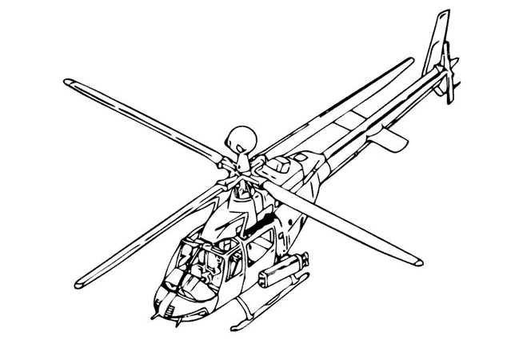
Présentation du projet
Le client
Activité
Besoin

Slide 5
Périmètre du projet
Objectif
Communication temps réelle robuste
Repérage GPS
Capteur de proximité et imagerie
Limitation
Autonomie de l’hélico
????

Slide 6
Condition de réussite
Communication …..

Slide 7
Solution Matériel
Matériel mikrokopter
Achat d’un kit entier + pièces de rechange
Carte mikro interfacé avec un gumstix.
Communication pc to helico
Communication gumstix to carte mikro
Possibilité de reprise par la R/C

Slide 8
Solution Logiciel
Tour opérateur (Laptop)
Communication entre l’hélico et le pc
informations de vol
possibilité d’envoyer de nouvelle mission à l’hélico
Gumstix
Communication avec la carte de vol
Gestion de plan de vol
Interprétation des capteurs
Réaction en fonction

Slide 9
Solution logiciel
Langage
Java
C/C++
Plateforme de dev
Eclipse

Slide 10
31/10/2012
Note de cadrage
19/12/2012
Spécifications Fonctionnelles
Spécifications techniques
À La réception
Montage du matériel et calibration R/C
Communication quadri – PC
5/11/2012
Commande de matériel
02/01/2012
Interface
10/04/12
Tests
13/05/2012
Livrable Final
17/06/13
Point d'avancement critique
04/02/2012
Commande de vol
11/02/2012
Point d'avancement Critique
19/03/2012

Slide 11
Outils de gestion
Module de gestion de projet
Github environnement de développement collaboratif
Site internet
Réunion mensuel

Slide 12
Questions ?

